Slide 1
Trường Tiểu học Ái Mộ A
Bài giảng trực tuyến Lớp 3
P.Môn: LUYỆN TỪ VÀ CÂU
Tuần: 5
Bài: SO SÁNH

Slide 3
Notes:
Sẽ có 1 hộp quà đc tặng kẹo

Slide 4
Tìm hai sự vật được so sánh với nhau trong câu văn sau: Đôi mắt mèo như hai hòn bi ve
Đôi mắt mèo và hai hòn bi ve

Slide 5
Câu văn nào dưới đây có hình ảnh so sánh:
Những chú gà con chạy như lăn tròn.
Những chú gà con chạy rất nhanh.
Những chú gà con chạy tung tăng.

Slide 6
Điền tiếp từ chỉ sự vật để câu sau thành câu văn có hình ảnh so sánh: Mặt trăng tròn vành vạnh như …………….
Notes:
Đáp án chỉ là minh hoạ HS có thể lấy ví dụ khác.

Slide 7
Thứ năm ngày 7 tháng 10 năm 2021
Luyện từ và câu
So sánh

Slide 8
1. Tìm các hình ảnh so sánh trong những khổ thơ sau:
a) Bế cháu ông thủ thỉ:
- Cháu khỏe hơn ông nhiều!
Ông là buổi trời chiều
Cháu là ngày rạng sáng.
PHẠM CÚC
b) Ông trăng tròn sáng tỏ
Soi rõ sân nhà em
Trăng khuya sáng hơn đèn
Ơi ông trăng sáng tỏ.
TRẦN ĐĂNG KHOA
c) Những ngôi sao thức ngoài kia
Chẳng bằng mẹ đã thức vì chúng con.
Đêm nay con ngủ giấc tròn
Mẹ là ngọn gió của con suốt đời.
TRẦN QUỐC MINH

Slide 9
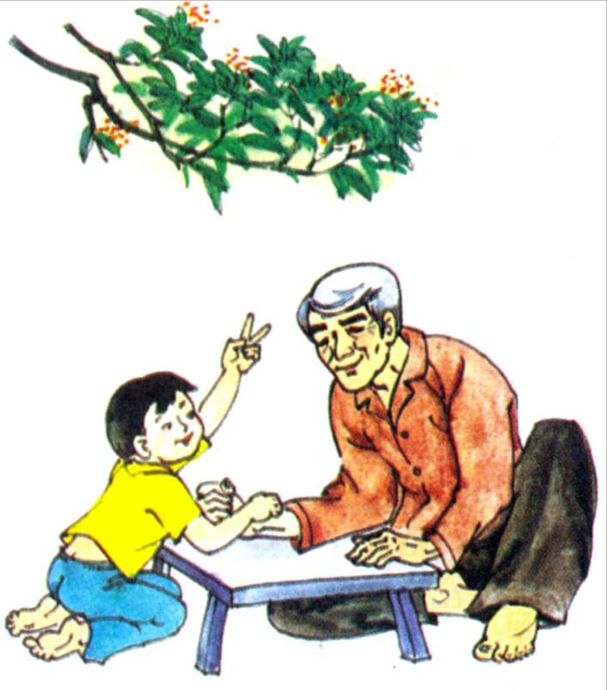
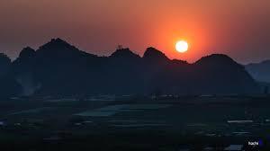
a) …
- Cháu khỏe hơn ông nhiều!
Ông là buổi trời chiều
Cháu là ngày rạng sáng.
(Phạm Cúc)
Buổi trời chiều
Ngày rạng sáng

Slide 10
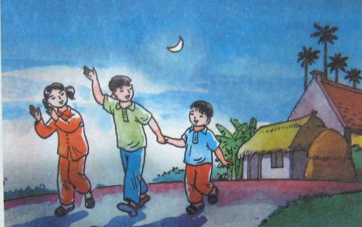
b) b) Trăng khuya sáng hơn đèn
Trăng khuya

Slide 11
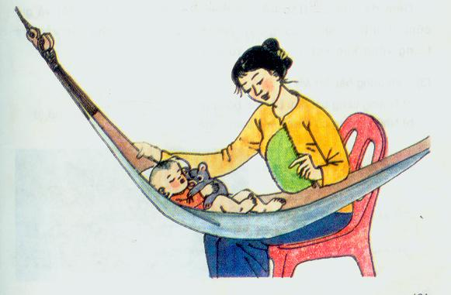
c) Những ngôi sao thức ngoài kia
Chẳng bằng mẹ đã thức vì chúng con.
(Trần Quốc Minh)

Slide 12
a.Bế cháu ông thủ thỉ - Cháu khỏe hơn ông nhiều! Ông là buổi trời chiều Cháu là ngày rạng sáng.
2. Ghi lại các từ so sánh trong những khổ thơ trên:
b. Ông trăng tròn sáng tỏ Soi rõ sân nhà em. Trăng khuya sáng hơn đèn Ơi ông trăng sáng tỏ.
c. Những ngôi sao thức ngoài kia
Chẳng bằng mẹ đã thức vì chúng con.
Đêm nay con ngủ giấc tròn
Mẹ là ngọn gió của con suốt đời.

Slide 13
Hình ảnh so sánh | Kiểu so sánh
a) - Cháu khỏe hơn ông nhiều!
Ông là buổi trời chiều
Cháu là ngày rạng sáng.
- hơn kém
- ngang bằng
- ngang bằng
b) Trăng khuya sáng hơn đèn
- hơn kém
c) Những ngôi sao thức ngoài kia
Chẳng bằng mẹ đã thức vì chúng con.
Mẹ là ngọn gió của con suốt đời.
- hơn kém
- ngang bằng

Slide 14
3. Tìm những sự vật được so sánh với nhau trong các câu thơ dưới đây:
Thân dừa bạc phếch tháng năm
Quả dừa – đàn lợn con nằm trên cao.
Đêm hè, hoa nở cùng sao
Tàu dừa – chiếc lược chải vào mây xanh.
(Trần Đăng Khoa)
Quả dừa
đàn lợn con
Tàu dừa
chiếc lược

Slide 15
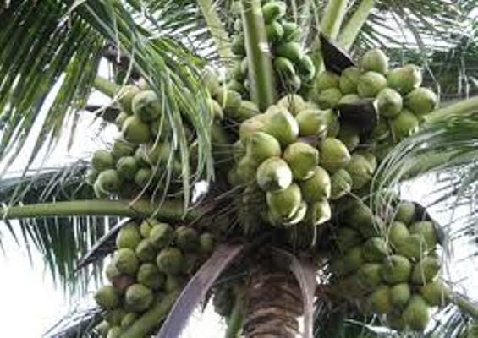
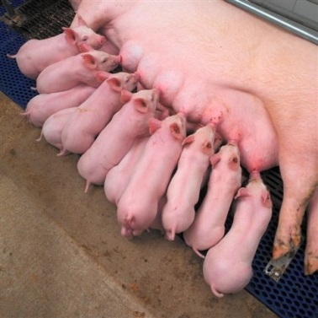
Quả dừa – đàn lợn con nằm trên cao.

Slide 16
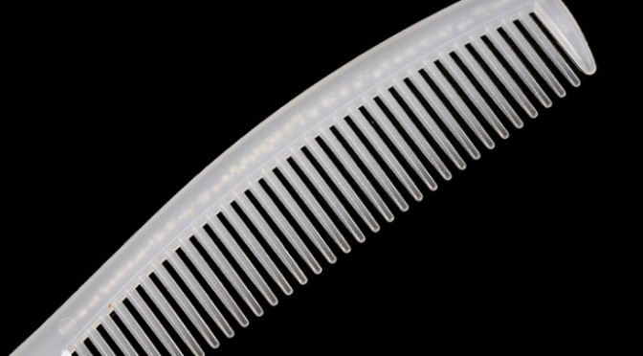
Tàu dừa – chiếc lược chải vào mây xanh.

Slide 17
4. Hãy tìm các từ so sánh có thể thêm vào những câu chưa có từ so sánh ở bài tập 3.
Thân dừa bạc phếch tháng năm
Quả dừa – đàn lợn con nằm trên cao.
Đêm hè, hoa nở cùng sao
Tàu dừa – chiếc lược chải vào mây xanh.
(Trần Đăng Khoa)
Quả dừa – đàn lợn con nằm trên cao.
Tàu dừa – chiếc lược chải vào mây xanh.
M: Tàu dừa như chiếc lược chải vào mây xanh.

Slide 18
như, là, tựa, tựa như, giống, giống như, như là, …
đàn lợn con nằm trên cao.
Quả dừa
Tàu dừa
như, là, tựa, tựa như, giống, giống như, như là, ...
chiếc lược chải vào mây xanh.

Slide 19
- Quả dừa như đàn lợn con nằm trên cao.
- Quả dừa như là đàn lợn con nằm trên cao.
- Quả dừa tựa đàn lợn con nằm trên cao.
- Quả dừa như thể là đàn lợn con nằm trên cao.
- …
- Tàu dừa như chiếc lược chải vào mây xanh.
- Tàu dừa là chiếc lược chải vào mây xanh.
- Tàu dừa tựa chiếc lược chải vào mây xanh.
- Tàu dừa tựa như chiếc lược chải vào mây xanh.
…

Slide 20
GHI NHỚ
* Có 2 kiểu so sánh:
1. So sánh ngang bằng
2. So sánh hơn kém
- Dấu gạch ngang “ - ” có thể dùng trong kiểu so sánh ngang bằng.
- Có thể thay thế dấu gạch ngang “ – ” bằng các từ: như, là, tựa, tựa như, giống hệt, giống như, như thể, ….

Slide 21
Dặn dò
+ Học bài và làm bài tập Tiếng Việt
+ Chuẩn bị bµi sau: Từ ngữ về trường học, dấu phẩy

